Slide 1
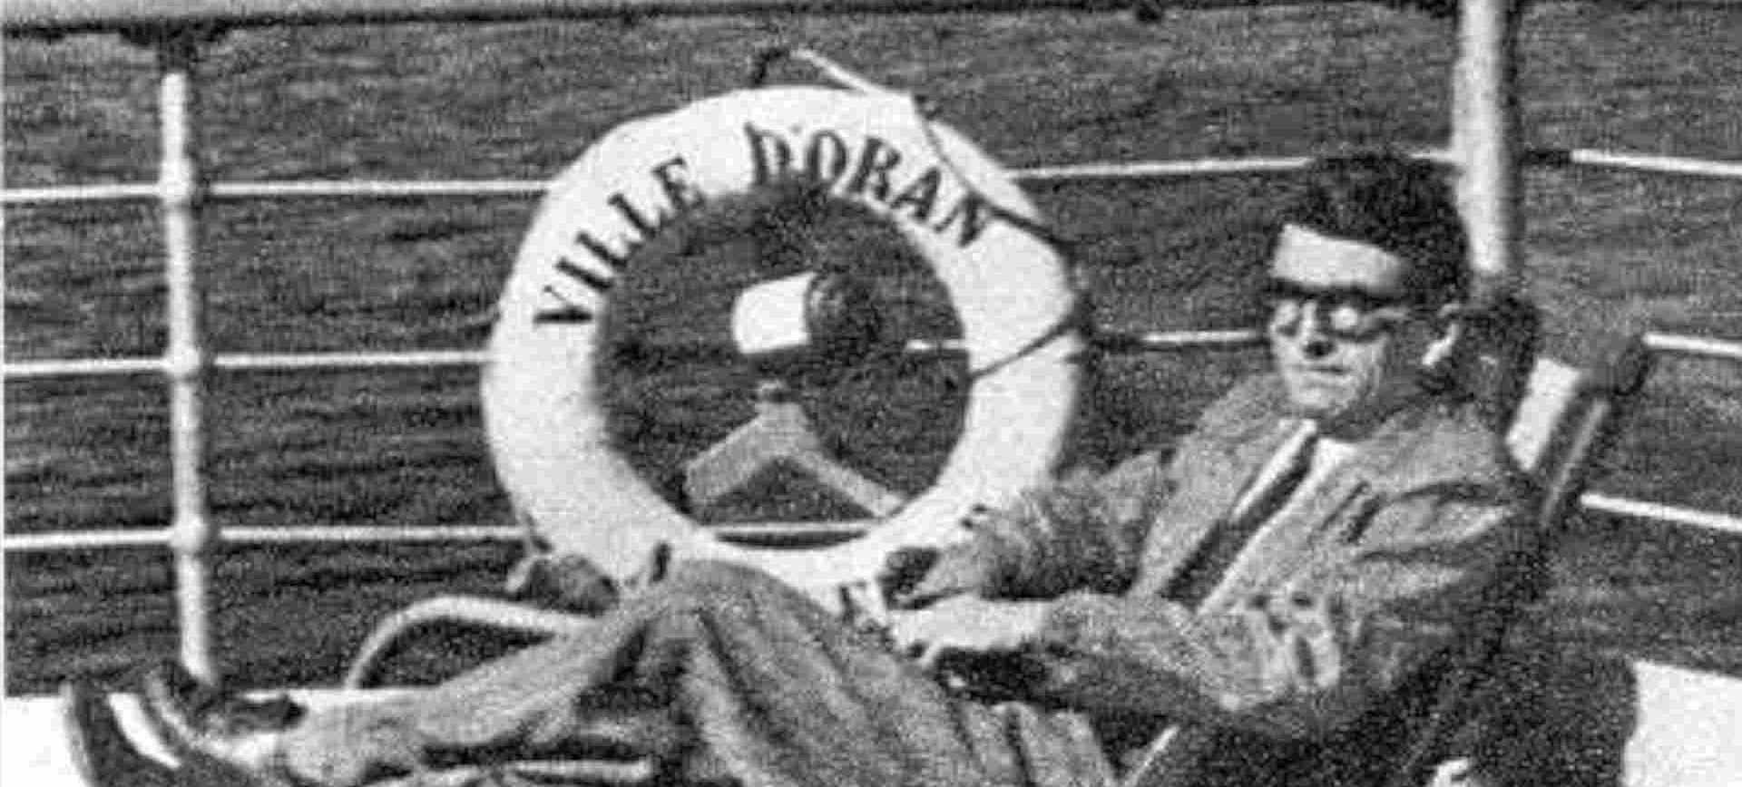
Propozycja patrona – Henryk Zygalski
3Ta

Slide 2
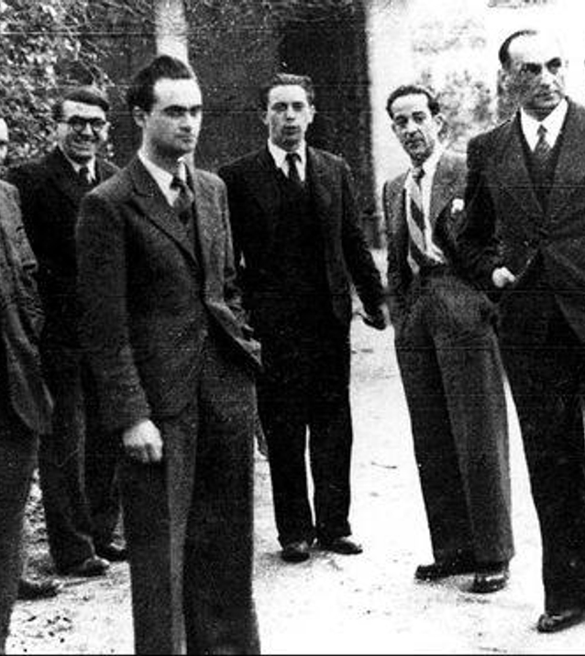
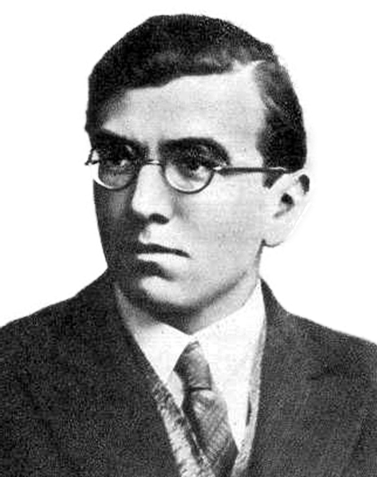
Ogólne informacje
Urodzony został 15 lipca 1908 roku w Poznaniu. Był on polskim matematykiem i kryptologiem, wynalazcą płacht Zygalskiego, dzięki którym on oraz Marian Rejewski i Jerzy Różycki złamali kod niemieckiej maszyny szyfrującej Enigma. Zmarł 30 sierpnia 1978 roku w Liss w Wielkiej Brytanii.

Slide 3
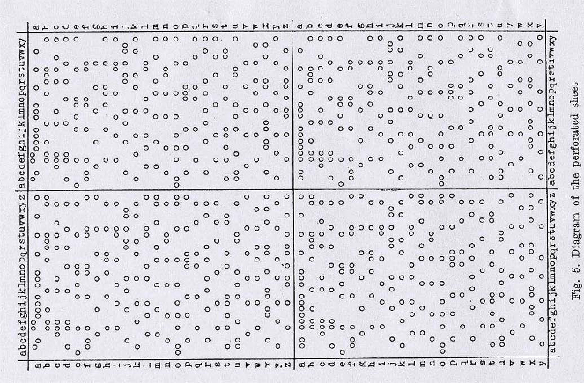
Zygalski w Biurze Szyfrów, złamanie kodu Enigmy
Zygalski znalazł się wśród wyróżniającej się trójki młodych matematyków, obok Mariana Rejewskiego i Jerzego Różyckiego, których zatrudniono w Biurze Szyfrów Sztabu Głównego WP mieszczącego się w Pałacu Saskim w Warszawie.
W 1933r. Razem z Marianem Rajewskim i Jerzym Różyckim złamali kod niemieckiej maszyny szyfrującej Enigma, co pozwoliło na zbudowanie działającej kopii tej maszyny. Stało się to możliwe dzięki metodzie Zygalskiego perforowanych arkuszy papieru, pomagających w ustaleniu kolejności wirników kodujących Enigmy.

Slide 4
Krótki film odnośnie Enigmy

Slide 5
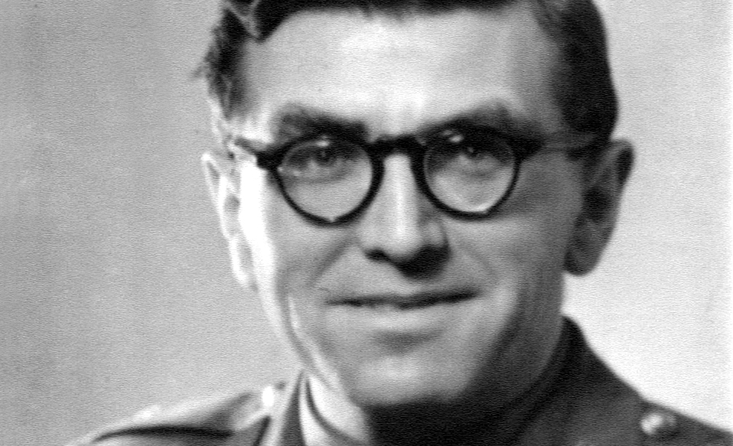
Zygalski po wojnie
Po wojnie Zygalski pozostał na emigracji w Wielkiej Brytanii, gdzie uczył matematyki w prowincjonalnej szkole. W roku 1977 otrzymał doktorat honoris causa Uniwersytetu Polskiego na Obczyźnie.

Slide 6
Dziękuję za uwagę :)

